Slide 1
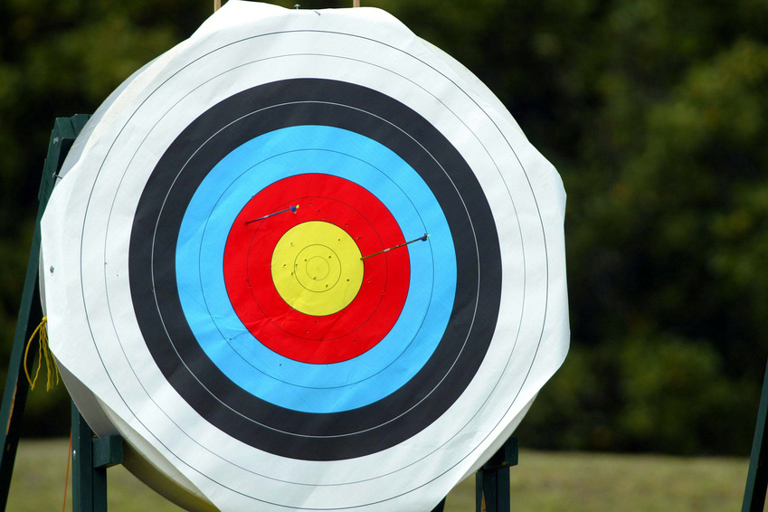
TAVOITTEITA KEHIIN?

Slide 2
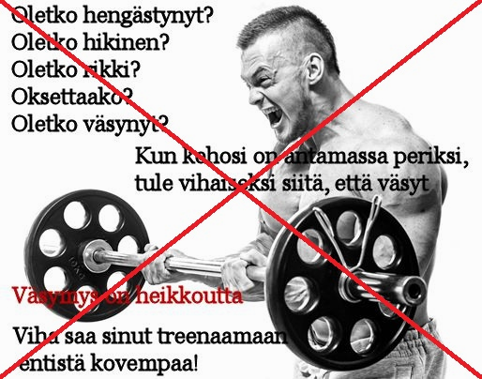
LIIKUNTALUULOT
Mitä tässä kuvassa on pielessä, kun ajatellaan ei-ammattiurheilijoita?
Miten nuori tällaisen viestin ymmärtää ja ottaa vastaan?
Mikä olisi teidän mielestänne vastuullisempi, turvallisempi ja inhimillisempi viesti? Voitte halutessanne vaikka muotoilla viestin kokonaan uusiksi / muotoilla oman liikuntaan kannustavan viestinne.

